Slide 1
Desenvolvimento Integrado de Produto
Sistema para aquisição de dados ambientais
Notes:
Desafio do semestre -
Somos a equipe I9,

Slide 2
Recall
No segundo semestre (2023/1), a equipe realizou uma prova de conceito para uma solução tecnológica para uma horta urbana, chamada SmartFarming, com as seguintes propostas:
Prova de conceito de uma câmara tecnológica
Aquisição de dados ambientais
Monitoramento de umidade e temperatura
Iluminação automática
Bomba de irrigação automática
Exaustão automática
Croqui inicial do projeto, feito no CATIA V5.
Notes:
Apresentação da equipe.
Junção da equipe, fortalecimento do trabalho em equipe
Evitar sobrecarregar as pessoas
ter maior diversidade, tanto em experiências quanto conhecimento técnico
Troca de experiências
Entrega de maior qualidade

Slide 3
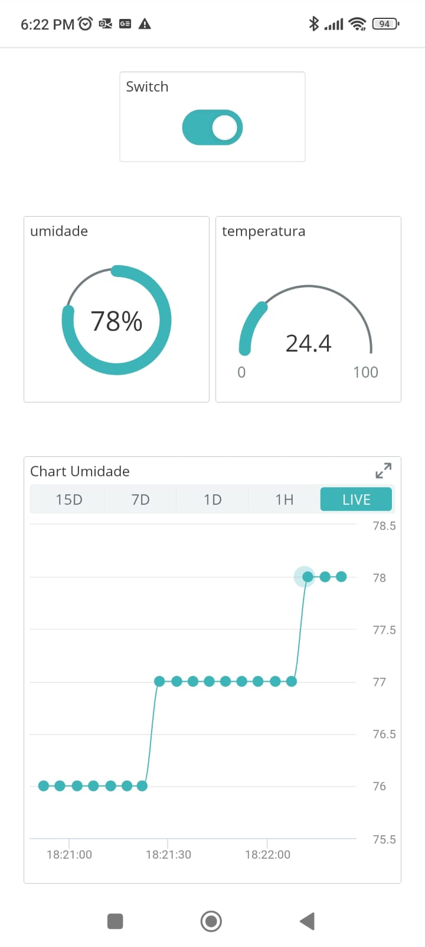
Recall
O projeto Smart Faming visava os seguintes benefícios:
Monitoramento da condição ambiental
Automação
Armazenamento de dados
Análise de dados
Justificar o investimento
Redução de perdas
Sustentabilidade
Print do dashboard com as informações, feito no ArduinoCloud.
Notes:
Apresentação da equipe.
Junção da equipe, fortalecimento do trabalho em equipe
Evitar sobrecarregar as pessoas
ter maior diversidade, tanto em experiências quanto conhecimento técnico
Troca de experiências
Entrega de maior qualidade

Slide 4
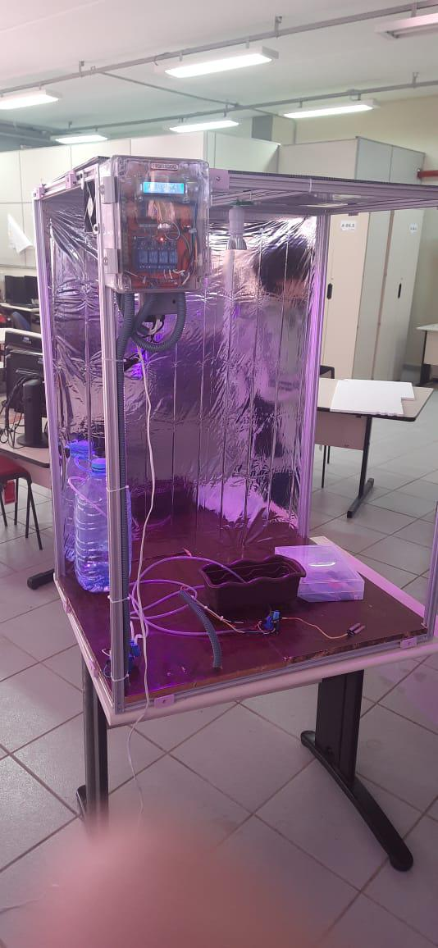
Recall
Resultado Final atingido no Semestre:
Montagem da Estrutura
Aquisição da Umidade do Solo e da Temperatura Ambiente
Funcionamento da Bomba Peristáltica
Implementação da Lâmpada LED Grow
Exaustor através de Cooler/Ventoinha para Processador
Sistema Controlado com os Dados Obtidos
Armazenamento de Dados pelo Cartão SD
Imagem da Estufa, Agosto/2023.
Notes:
Apresentação da equipe.
Junção da equipe, fortalecimento do trabalho em equipe
Evitar sobrecarregar as pessoas
ter maior diversidade, tanto em experiências quanto conhecimento técnico
Troca de experiências
Entrega de maior qualidade

Slide 5



Recall
Mudanças
Equipe:
Cliente:
10
7
A
B
Notes:
Apresentação da equipe.
Junção da equipe, fortalecimento do trabalho em equipe
Evitar sobrecarregar as pessoas
ter maior diversidade, tanto em experiências quanto conhecimento técnico
Troca de experiências
Entrega de maior qualidade

Slide 6
Equipe Inove
Eduardo Almeida (ST)
Felipe Nogueira (PO)
Felipe Lima (SM)
Guilherme Augusto (ST)
Jonathas Marques (ST)
Lucas Oliveira (ST)
Silvio Arnaldo (ST)
Notes:
Apresentação da equipe.
Junção da equipe, fortalecimento do trabalho em equipe
Evitar sobrecarregar as pessoas
ter maior diversidade, tanto em experiências quanto conhecimento técnico
Troca de experiências
Entrega de maior qualidade

Slide 7

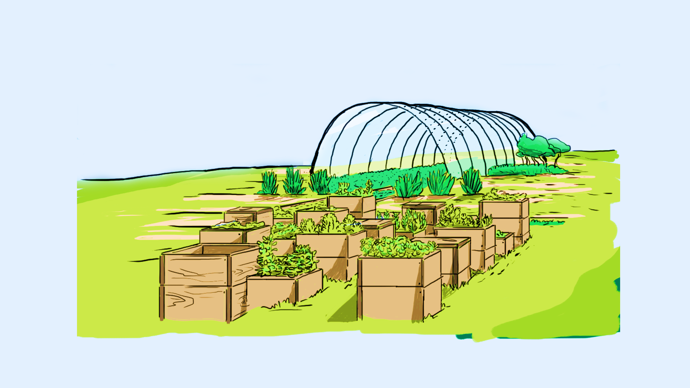
Projeto: Smart Farming
Propósito
Desafio?
7
Solução tecnológica para horta urbana (Prova de conceito)
Cliente: Prof. Leonidas
Premissa
Entrega
Notes:
Explanação rápida sobre o tema do projeto
Propósito desse projeto está associado ao desafio do semestre para MAV do 2° Semestre:
Propósito: Obter aprovação da bancada de professores e orientadores no desenvolvimento de um sistema para aquisição de dados ambientais.
Tema; Integração solução técnica x Cultivo, Cliente;
(Resumo sobre as premissas, entregas, etc )
Problema: (Dor do cliente, necessidade)
Desenvolver um sistema para aquisição de dados ambientais
Premissa: (Valores - O que agrega?)
• Desenvolver soluções que apresentem fácil operação e manutenção;
• Respeitar os prazos estabelecidos no cronograma para as entregas;
• Não propor soluções de dispositivos que utilizem processos que não
estejam disponíveis na Fatec SJC;
Entregáveis (Entrega final - satisfação do cliente e bancada)
• Protótipo funcional do sistema de aquisição de dados com, pelo menos,
uma variável funcionando adequadamente;
• Relatório detalhado do desenvolvimento da solução.

Slide 8

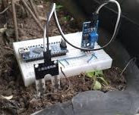



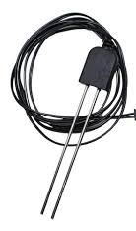
Escopo Projeto
Câmara tecnológica – Prova de conceito
Aquisição de dados ambiental
Monitoramento umidade e temperatura
Iluminação automática
Bomba de irrigação automática
Exaustão automática
Notes:
Após o entendimento do desafio proposto e a necessidade proposta pelo cliente, ficou definido o Escopo do projeto como:
➢ Protótipo de uma câmara de crescimento com
ambiente controlado, com Geração e
armazenamento de dados para análise do processo
➢ Controle da umidade
➢ Monitoramento da temperatura

Slide 9



Quais os benefícios?
Monitoramento da condição ambiental
Automação
Armazenamento de dados
Análise de dados
Justificar investimento
Redução de perdas
Sustentabilidade
Notes:
Valor, Justificativa, benefícios, integração solução técnica x Cultivo
Monitoramento e controle – maior eficiência e produtividade, processo mais robusto, diminui perdas
Armazenamento de dados – Histórico para acompanhamento do processo
Análise dos dados – estudar o processo, justificar investimento, tratar perdas relacionadas a falhas do processo
Benefícios de uma horta urbana: alimentação saudável ao cultivar o próprio
alimento, dieta mais orgânica e equilibrada, sustentabilidade, redução de
desperdício, custo, aumenta a conexão com a natureza em meio a um
ambiente urbano, pode auxiliar na educação ensinando sobre alimentação
saudável e sustentabilidade, e se projetada para uso coletivo pode auxiliar a
interação da sociedade.

Slide 10



Atividades principais Sprint 4:
Como atingir o propósito?
Atendimento dos prazos de entrega
Integração Hardware/Software
Testes/Ajustes
Montagem final
Validação
Relatório final
Feedback Cliente
Trabalho em equipe
Todos participam ativamente
Notes:
(Golden circle - como obter a aprovação e ter aprovação da solução na bancada), estratégia,
Atividades chave
Como atingir o propósito?
Cumprindo o cronograma
Atingindo e superando as metas e desafios propostos
Fortalecendo o trabalho em equipe
Ter proatividade, buscar auxílio e buscar auxiliar, não esperar acontecer
Valorizar as fortalezas individuais, e auxiliar no desenvolvimento mútuo

Slide 11
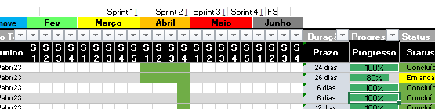
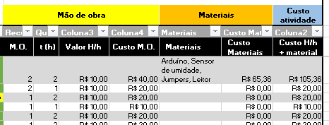
Cronograma
 |  |  |  |  |  | Sprint 1 ↓ |  |  |  |  |  |  |  | Sprint 2 ↓ |  |  |  | Sprint 3 ↓ |  |  | Sprint 4 ↓ |  |  | FS
 | Projeto: | Smart Farming | Equipe: | Inove | Fev |  |  |  | Março |  |  |  |  | Abril |  |  |  | Maio |  |  |  |  | Junho |  |  |  |  |  |  | Mão de obra |  |  |  | Materiais |  | Custo atividade
Descrição | Atribuido a: | Coluna6 | Data de Início | Data do Término | Coluna14 | Coluna15 | Coluna16 | Coluna17 | Coluna18 | Coluna19 | Coluna8 | Coluna9 | Coluna10 | Coluna102 | Coluna103 | Coluna104 | Coluna105 | Coluna106 | Coluna107 | Coluna108 | Coluna109 | Coluna110 | Coluna11 | Coluna12 | Coluna13 | Coluna7 | Duração | Progresso | Status | Recurso | Quantidade de Horas | Coluna3 | Coluna4 | Materiais | Custo Materiais | Coluna2
Atividade | Atribuido a: |  | Início | Término | S1 | S2 | S3 | S4 | S1 | S2 | S3 | S4 | S5 | S1 | S2 | S3 | S4 | S1 | S2 | S3 | S4 | S5 | S1 | S2 | S3 | S4 | Prazo | Progresso | Status | M.O. | t (h) | Valor H/h | Custo M.O. | Materiais | Custo Materiais | Custo H/h + material
Definição |  |  | 13/fev/23 | 27/mar/23
Formalização da equipe | Guilherme | Iago Fortes | 13/fev/23 | 20/fev/23 |  |  |  |  |  |  |  |  |  |  |  |  |  |  |  |  |  |  |  |  |  |  | 8 dias | 100% | Concluído | 1 | 0,25 | R$ 10,00 | R$ 2,50 |  | R$ 0,00 | R$ 2,50
Nome da equipe | Silvio Arnaldo | Guilherme | 20/fev/23 | 24/fev/23 |  |  |  |  |  |  |  |  |  |  |  |  |  |  |  |  |  |  |  |  |  |  | 5 dias | 100% | Concluído | 1 | 0,25 | R$ 10,00 | R$ 2,50 |  | R$ 0,00 | R$ 2,50
Divisão Atividades | Felipe Lima | Felipe Nogueira | 03/mar/23 | 17/mar/23 |  |  |  |  |  |  |  |  |  |  |  |  |  |  |  |  |  |  |  |  |  |  | 15 dias | 100% | Concluído | 2 | 1 | R$ 10,00 | R$ 20,00 |  | R$ 0,00 | R$ 20,00
Brainstorm | Grupo i9 |  | 13/mar/23 | 27/mar/23 |  |  |  |  |  |  |  |  |  |  |  |  |  |  |  |  |  |  |  |  |  |  | 15 dias | 100% | Concluído | 10 | 0,5 | R$ 10,00 | R$ 50,00 |  | R$ 0,00 | R$ 50,00
Pesquisa de conceitos | Alisson Augusto | Felipe Nogueira | 13/mar/23 | 27/mar/23 |  |  |  |  |  |  |  |  |  |  |  |  |  |  |  |  |  |  |  |  |  |  | 15 dias | 100% | Concluído | 2 | 1 | R$ 10,00 | R$ 20,00 |  | R$ 0,00 | R$ 20,00
Análise impedimentos | Lucas Oliveira | Alisson Augusto | 13/mar/23 | 27/mar/23 |  |  |  |  |  |  |  |  |  |  |  |  |  |  |  |  |  |  |  |  |  |  | 15 dias | 100% | Concluído | 1 | 0,25 | R$ 10,00 | R$ 2,50 |  | R$ 0,00 | R$ 2,50
Definição do protótipo | Grupo i9 |  | 06/mar/23 | 24/mar/23 |  |  |  |  |  |  |  |  |  |  |  |  |  |  |  |  |  |  |  |  |  |  | 19 dias | 100% | Concluído | 10 | 0,5 | R$ 10,00 | R$ 50,00 |  | R$ 0,00 | R$ 50,00
Justificativa | João Paulo | Felipe Lima | 06/mar/23 | 10/mar/23 |  |  |  |  |  |  |  |  |  |  |  |  |  |  |  |  |  |  |  |  |  |  | 5 dias | 100% | Concluído | 1 | 0,25 | R$ 10,00 | R$ 2,50 |  | R$ 0,00 | R$ 2,50
Feedback Cliente | Felipe Nogueira | Alisson Augusto | 06/mar/23 | 24/mar/23 |  |  |  |  |  |  |  |  |  |  |  |  |  |  |  |  |  |  |  |  |  |  | 19 dias | 100% | Concluído | 2 | 1,5 | R$ 10,00 | R$ 30,00 |  | R$ 0,00 | R$ 30,00
Nome do projeto | Silvio Arnaldo | Jonathas Marques | 13/mar/23 | 13/mar/23 |  |  |  |  |  |  |  |  |  |  |  |  |  |  |  |  |  |  |  |  |  |  | 1 dias | 100% | Concluído | 1 | 0,25 | R$ 10,00 | R$ 2,50 |  | R$ 0,00 | R$ 2,50
Escopo projeto | Iago Fortes | Felipe Nogueira | 13/mar/23 | 17/mar/23 |  |  |  |  |  |  |  |  |  |  |  |  |  |  |  |  |  |  |  |  |  |  | 5 dias | 100% | Concluído | 2 | 2 | R$ 10,00 | R$ 40,00 |  | R$ 0,00 | R$ 40,00
Tipo de planta | Felipe Nogueira | Guilherme | 17/mar/23 | 24/mar/23 |  |  |  |  |  |  |  |  |  |  |  |  |  |  |  |  |  |  |  |  |  |  | 8 dias | 100% | Concluído | 1 | 1 | R$ 10,00 | R$ 10,00 |  | R$ 0,00 | R$ 10,00
Escopo produto | Alisson Augusto | Lucas Oliveira | 13/mar/23 | 17/mar/23 |  |  |  |  |  |  |  |  |  |  |  |  |  |  |  |  |  |  |  |  |  |  | 5 dias | 100% | Concluído | 2 | 2 | R$ 10,00 | R$ 40,00 |  | R$ 0,00 | R$ 40,00
Link Github | Guilherme | Silvio Arnaldo | 13/mar/23 | 17/mar/23 |  |  |  |  |  |  |  |  |  |  |  |  |  |  |  |  |  |  |  |  |  |  | 5 dias | 100% | Concluído | 1 | 1 | R$ 10,00 | R$ 10,00 |  | R$ 0,00 | R$ 10,00
Croqui inicial | Jonathas Marques | João Paulo | 13/mar/23 | 27/mar/23 |  |  |  |  |  |  |  |  |  |  |  |  |  |  |  |  |  |  |  |  |  |  | 15 dias | 100% | Concluído | 2 | 2 | R$ 10,00 | R$ 40,00 |  | R$ 0,00 | R$ 40,00
Lista materiais | Lucas Oliveira | Eduardo Almeida | 13/mar/23 | 27/mar/23 |  |  |  |  |  |  |  |  |  |  |  |  |  |  |  |  |  |  |  |  |  |  | 15 dias | 100% | Concluído | 1 | 1 | R$ 10,00 | R$ 10,00 |  | R$ 0,00 | R$ 10,00
Apresentação | Felipe Lima | Iago Fortes | 20/mar/23 | 27/mar/23 |  |  |  |  |  |  |  |  |  |  |  |  |  |  |  |  |  |  |  |  |  |  | 8 dias | 100% | Concluído | 1 | 1 | R$ 10,00 | R$ 10,00 |  | R$ 0,00 | R$ 10,00
Relatório técnico | Eduardo Almeida | Felipe Lima | 13/mar/23 | 27/mar/23 |  |  |  |  |  |  |  |  |  |  |  |  |  |  |  |  |  |  |  |  |  |  | 15 dias | 100% | Concluído | 1 | 1 | R$ 10,00 | R$ 10,00 |  | R$ 0,00 | R$ 10,00
Desenvolvimento |  |  | 03/abr/23 | 26/abr/23 |  |  |  |  |  |  |  |  |  |  |  |  |  |  |  |  |  |  |  |  |  |  |  |  |  |  |  | R$ 10,00 | R$ 0,00 |  | R$ 0,00 | R$ 0,00
Revisão da Solução Proposta | Grupo i9 |  | 03/abr/23 | 14/abr/23 |  |  |  |  |  |  |  |  |  |  |  |  |  |  |  |  |  |  |  |  |  |  | 12 dias | 100% | Concluído | 10 | 0,25 | R$ 10,00 | R$ 25,00 |  | R$ 0,00 | R$ 25,00
Impedimentos | Silvio Arnaldo | Guilherme | 03/abr/23 | 14/abr/23 |  |  |  |  |  |  |  |  |  |  |  |  |  |  |  |  |  |  |  |  |  |  | 12 dias | 100% | Concluído | 1 | 0,25 | R$ 10,00 | R$ 2,50 |  | R$ 0,00 | R$ 2,50
Cronograma Sprint 2 | Felipe Lima | Silvio Arnaldo | 03/abr/23 | 07/abr/23 |  |  |  |  |  |  |  |  |  |  |  |  |  |  |  |  |  |  |  |  |  |  | 5 dias | 100% | Concluído | 1 | 1 | R$ 10,00 | R$ 10,00 |  | R$ 0,00 | R$ 10,00
Revisão do croqui | Jonathas Marques | João Paulo | 07/abr/23 | 24/abr/23 |  |  |  |  |  |  |  |  |  |  |  |  |  |  |  |  |  |  |  |  |  |  | 18 dias | 90% | Atrasado | 2 | 2 | R$ 10,00 | R$ 40,00 |  | R$ 0,00 | R$ 40,00
Revisão de materiais | Felipe Nogueira | Eduardo Almeida | 03/abr/23 | 14/abr/23 |  |  |  |  |  |  |  |  |  |  |  |  |  |  |  |  |  |  |  |  |  |  | 12 dias | 100% | Concluído | 2 | 0,25 | R$ 10,00 | R$ 5,00 |  | R$ 0,00 | R$ 5,00
Revisão Requisitos | Alisson Augusto | Lucas Oliveira | 03/abr/23 | 14/abr/23 |  |  |  |  |  |  |  |  |  |  |  |  |  |  |  |  |  |  |  |  |  |  | 12 dias | 100% | Concluído | 2 | 1 | R$ 10,00 | R$ 20,00 |  | R$ 0,00 | R$ 20,00
Simulador | Lucas Oliveira | Alisson Augusto | 03/abr/23 | 14/abr/23 |  |  |  |  |  |  |  |  |  |  |  |  |  |  |  |  |  |  |  |  |  |  | 12 dias | 100% | Concluído | 1 | 2 | R$ 10,00 | R$ 20,00 |  | R$ 0,00 | R$ 20,00
Orçamento | Guilherme | Iago Fortes | 03/abr/23 | 21/abr/23 |  |  |  |  |  |  |  |  |  |  |  |  |  |  |  |  |  |  |  |  |  |  | 19 dias | 100% | Concluído | 1 | 1 | R$ 10,00 | R$ 10,00 |  | R$ 0,00 | R$ 10,00
Arquitetura Hadware | João Paulo | Felipe Lima | 03/abr/23 | 14/abr/23 |  |  |  |  |  |  |  |  |  |  |  |  |  |  |  |  |  |  |  |  |  |  | 12 dias | 85% | Atrasado | 1 | 1 | R$ 10,00 | R$ 10,00 |  | R$ 0,00 | R$ 10,00
Arquitetura Software | Lucas Oliveira | Felipe Lima | 03/abr/23 | 14/abr/23 |  |  |  |  |  |  |  |  |  |  |  |  |  |  |  |  |  |  |  |  |  |  | 12 dias | 100% | Concluído | 1 | 2 | R$ 10,00 | R$ 20,00 |  | R$ 0,00 | R$ 20,00
Croqui do manual | Iago Fortes | João Paulo | 14/abr/23 | 26/abr/23 |  |  |  |  |  |  |  |  |  |  |  |  |  |  |  |  |  |  |  |  |  |  | 13 dias | 100% | Concluído | 1 | 2 | R$ 10,00 | R$ 20,00 |  | R$ 0,00 | R$ 20,00
Prova de conceito bancada | Alisson Augusto | Eduardo Almeida | 14/abr/23 | 21/abr/23 |  |  |  |  |  |  |  |  |  |  |  |  |  |  |  |  |  |  |  |  |  |  | 8 dias | 100% | Concluído | 2 | 2 | R$ 10,00 | R$ 40,00 | Arduíno, Sensor de umidade, Jumpers, Leitor de cartão | R$ 65,36 | R$ 105,36
Feedback Cliente | Felipe Nogueira | Alisson Augusto | 03/abr/23 | 26/abr/23 |  |  |  |  |  |  |  |  |  |  |  |  |  |  |  |  |  |  |  |  |  |  | 24 dias | 100% | Concluído | 2 | 1 | R$ 10,00 | R$ 20,00 |  | R$ 0,00 | R$ 20,00
Relatório técnico | Eduardo Almeida | Felipe Lima | 03/abr/23 | 24/abr/23 |  |  |  |  |  |  |  |  |  |  |  |  |  |  |  |  |  |  |  |  |  |  | 22 dias | 80% | Em andamento | 1 | 1 | R$ 10,00 | R$ 10,00 |  | R$ 0,00 | R$ 10,00
Apresentação | Felipe Lima | Iago Fortes | 21/abr/23 | 26/abr/23 |  |  |  |  |  |  |  |  |  |  |  |  |  |  |  |  |  |  |  |  |  |  | 6 dias | 90% | Em andamento | 1 | 1 | R$ 10,00 | R$ 10,00 |  | R$ 0,00 | R$ 10,00
Estrutura de custo | Felipe Lima | Felipe Nogueira | 21/abr/23 | 26/abr/23 |  |  |  |  |  |  |  |  |  |  |  |  |  |  |  |  |  |  |  |  |  |  | 6 dias | 100% | Concluído | 1 | 2 | R$ 10,00 | R$ 20,00 |  | R$ 0,00 | R$ 20,00
Aplicativo | Alisson Augusto | Lucas Oliveira | 14/abr/23 | 26/abr/23 |  |  |  |  |  |  |  |  |  |  |  |  |  |  |  |  |  |  |  |  |  |  | 12 dias | 100% | Concluído | 1 | 2 | R$ 10,00 | R$ 20,00 |  | R$ 0,00 | R$ 20,00
Fabricação |  |  | 24/abr/23 | 18/mai/23 |  |  |  |  |  |  |  |  |  |  |  |  |  |  |  |  |  |  |  |  |  |  |  |  |  |  |  | R$ 10,00 | R$ 0,00 |  | R$ 0,00 | R$ 0,00
Cronograma Sprint 3 | Felipe Lima | Silvio Arnaldo | 24/abr/23 | 28/abr/23 |  |  |  |  |  |  |  |  |  |  |  |  |  |  |  |  |  |  |  |  |  |  | 5 dias | 100% | Concluído | 1 | 1 | R$ 10,00 | R$ 10,00 |  | R$ 0,00 | R$ 10,00
Revisão da Solução Proposta | Grupo i9 |  | 22/abr/23 | 05/mai/23 |  |  |  |  |  |  |  |  |  |  |  |  |  |  |  |  |  |  |  |  |  |  | 14 dias | 0% | Backlog | 10 | 0,25 | R$ 10,00 | R$ 25,00 |  | R$ 0,00 | R$ 25,00
Revisão arquitetura de Hardware | João Paulo | Lucas Oliveira | 22/abr/23 | 08/mai/23 |  |  |  |  |  |  |  |  |  |  |  |  |  |  |  |  |  |  |  |  |  |  | 17 dias | 0% | Backlog | 1 | 1 | R$ 10,00 | R$ 10,00 |  | R$ 0,00 | R$ 10,00
Revisão arquitetura de Software | Lucas Oliveira | Felipe Lima | 22/abr/23 | 08/mai/23 |  |  |  |  |  |  |  |  |  |  |  |  |  |  |  |  |  |  |  |  |  |  | 17 dias | 0% | Backlog | 1 | 2 | R$ 10,00 | R$ 20,00 |  | R$ 0,00 | R$ 20,00
Compra dos materiais | Felipe Nogueira | Guilherme | 22/abr/23 | 02/mai/23 |  |  |  |  |  |  |  |  |  |  |  |  |  |  |  |  |  |  |  |  |  |  | 11 dias | 0% | Backlog | 1 | 1 | R$ 10,00 | R$ 10,00 | Todo o material (menos item 2.12) | R$ 1.028,24 | R$ 1.038,24
Croqui final | Jonathas Marques | Eduardo Almeida | 02/mai/23 | 12/mai/23 |  |  |  |  |  |  |  |  |  |  |  |  |  |  |  |  |  |  |  |  |  |  | 10 dias | 0% | Backlog | 2 | 2 | R$ 10,00 | R$ 40,00 |  | R$ 0,00 | R$ 40,00
Processo de Fabricação | Guilherme | Iago Fortes | 22/abr/23 | 05/mai/23 |  |  |  |  |  |  |  |  |  |  |  |  |  |  |  |  |  |  |  |  |  |  | 14 dias | 0% | Backlog | 1 | 2 | R$ 10,00 | R$ 20,00 |  | R$ 0,00 | R$ 20,00
Montagem Estrutura | Silvio Arnaldo | João Paulo | 08/mai/23 | 18/mai/23 |  |  |  |  |  |  |  |  |  |  |  |  |  |  |  |  |  |  |  |  |  |  | 11 dias | 0% | Backlog | 2 | 2 | R$ 10,00 | R$ 40,00 |  | R$ 0,00 | R$ 40,00
Montagem Componentes elétricos | Alisson Augusto | Lucas Oliveira | 08/mai/23 | 18/mai/23 |  |  |  |  |  |  |  |  |  |  |  |  |  |  |  |  |  |  |  |  |  |  | 10 dias | 0% | Backlog | 2 | 2 | R$ 10,00 | R$ 40,00 |  | R$ 0,00 | R$ 40,00
Manual de instruções | Iago Fortes | Alisson Augusto | 08/mai/23 | 26/mai/23 |  |  |  |  |  |  |  |  |  |  |  |  |  |  |  |  |  |  |  |  |  |  | 19 dias | 0% | Backlog | 1 | 2 | R$ 10,00 | R$ 20,00 |  | R$ 0,00 | R$ 20,00
Revisão Relatório | Eduardo Almeida | Jonathas Marques | 02/mai/23 | 02/jun/23 |  |  |  |  |  |  |  |  |  |  |  |  |  |  |  |  |  |  |  |  |  |  | 32 dias | 0% | Backlog | 1 | 1 | R$ 10,00 | R$ 10,00 |  | R$ 0,00 | R$ 10,00
Testes/Ajustes | Alisson Augusto | Felipe Lima | 15/mai/23 | 02/jun/23 |  |  |  |  |  |  |  |  |  |  |  |  |  |  |  |  |  |  |  |  |  |  | 19 dias | 0% | Backlog | 2 | 2 | R$ 10,00 | R$ 40,00 |  | R$ 0,00 | R$ 40,00
Apresentação Sprint 3 | Felipe Lima | Iago Fortes | 12/mai/23 | 15/mai/23 |  |  |  |  |  |  |  |  |  |  |  |  |  |  |  |  |  |  |  |  |  |  | 4 dias | 0% | Backlog | 1 | 1 | R$ 10,00 | R$ 10,00 |  | R$ 0,00 | R$ 10,00
Entrega Final |  |  | 17/mai/23 | 14/jun/23 |  |  |  |  |  |  |  |  |  |  |  |  |  |  |  |  |  |  |  |  |  |  |  |  |  |  |  | R$ 10,00 | R$ 0,00 |  | R$ 0,00 | R$ 0,00
Teste/Ajustes | Alisson Augusto | Lucas Oliveira | 17/mai/23 | 26/mai/23 |  |  |  |  |  |  |  |  |  |  |  |  |  |  |  |  |  |  |  |  |  |  | 10 dias | 0% | Backlog | 2 | 2 | R$ 10,00 | R$ 40,00 |  | R$ 0,00 | R$ 40,00
Término da montagem | Silvio Arnaldo | João Paulo | 29/mai/23 | 02/jun/23 |  |  |  |  |  |  |  |  |  |  |  |  |  |  |  |  |  |  |  |  |  |  | 5 dias | 0% | Backlog | 2 | 2 | R$ 10,00 | R$ 40,00 |  | R$ 0,00 | R$ 40,00
Validação | Lucas Oliveira | Felipe Nogueira | 29/mai/23 | 02/jun/23 |  |  |  |  |  |  |  |  |  |  |  |  |  |  |  |  |  |  |  |  |  |  | 5 dias | 0% | Backlog | 2 | 2 | R$ 10,00 | R$ 40,00 |  | R$ 0,00 | R$ 40,00
Relatório técnico | Eduardo Almeida | Jonathas Marques | 22/mai/23 | 02/jun/23 |  |  |  |  |  |  |  |  |  |  |  |  |  |  |  |  |  |  |  |  |  |  | 12 dias | 0% | Backlog | 1 | 1 | R$ 10,00 | R$ 10,00 | Impressão | R$ 30,00 | R$ 40,00
Manual de instruções | Iago Fortes | Felipe Lima | 22/mai/23 | 02/jun/23 |  |  |  |  |  |  |  |  |  |  |  |  |  |  |  |  |  |  |  |  |  |  | 12 dias | 0% | Backlog | 1 | 1 | R$ 10,00 | R$ 10,00 | Impressão | R$ 10,00 | R$ 20,00
Estrutura de custo final | Guilherme | Jonathas Marques | 29/mai/23 | 02/jun/23 |  |  |  |  |  |  |  |  |  |  |  |  |  |  |  |  |  |  |  |  |  |  | 5 dias | 0% | Backlog | 1 | 1 | R$ 10,00 | R$ 10,00 |  | R$ 0,00 | R$ 10,00
Apresentação Sprint 4 | Felipe Lima | Felipe Nogueira | 29/mai/23 | 02/jun/23 |  |  |  |  |  |  |  |  |  |  |  |  |  |  |  |  |  |  |  |  |  |  | 5 dias | 0% | Backlog | 1 | 1 | R$ 10,00 | R$ 10,00 |  | R$ 0,00 | R$ 10,00
Vídeo | Grupo i9 |  | 05/jun/23 | 09/jun/23 |  |  |  |  |  |  |  |  |  |  |  |  |  |  |  |  |  |  |  |  |  |  | 5 dias | 0% | Backlog | 1 | 1 | R$ 10,00 | R$ 10,00 |  | R$ 0,00 | R$ 10,00
Feira de soluções | Grupo i9 |  | 13/jun/23 | 14/jun/23 |  |  |  |  |  |  |  |  |  |  |  |  |  |  |  |  |  |  |  |  |  |  | 2 dias | 0% | Backlog | 10 | 3 | R$ 10,00 | R$ 300,00 |  | R$ 0,00 | R$ 300,00
Confraternização | Grupo i9 |  | 17/jun/23 | 17/jun/23 |  |  |  |  |  |  |  |  |  |  |  |  |  |  |  |  |  |  |  |  |  |  | 1 dias |  |  | 10 | 2 | R$ 0,00 | R$ 0,00 | 0 | R$ 0,00 | R$ 0,00
 |  |  |  |  |  |  |  |  |  |  |  |  |  |  |  |  |  |  |  |  |  |  |  |  |  |  |  |  |  |  |  |  | R$ 1.420,00 |  | R$ 1.133,60 | R$ 2.553,60
Gráfico de Gantt

Slide 12
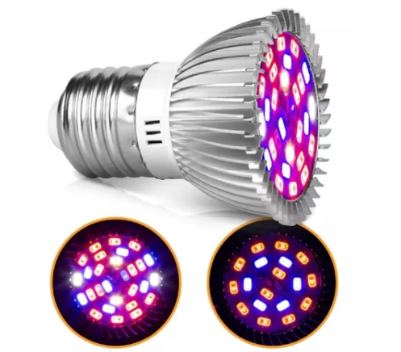
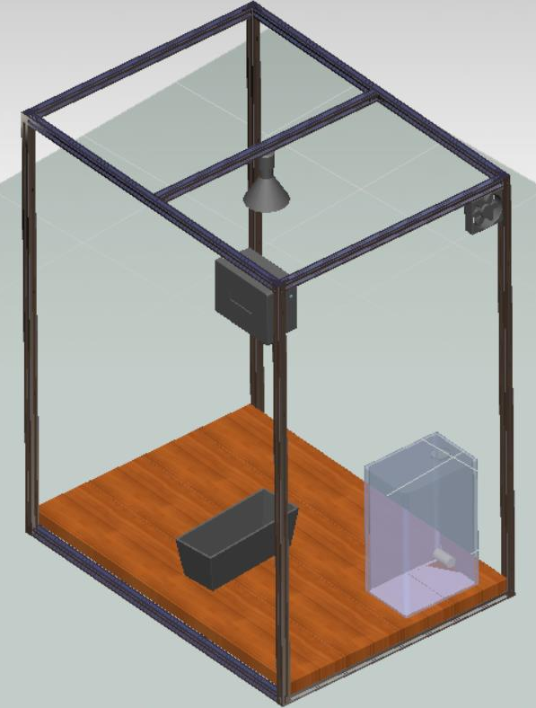

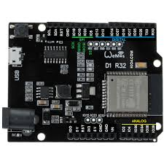
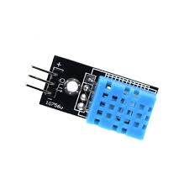
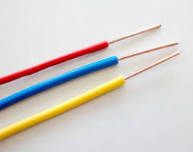
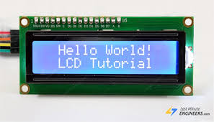
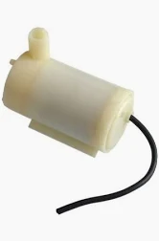
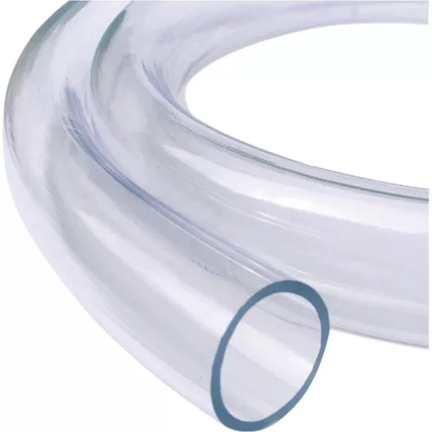
Protótipo
CxLxA 0,76mx0,56mx1m
Lâmpada LED
Perfil plástico refletivo
Estrutura metálica
Cartão SD
Exaustor
A
Sensor de temperatura
Microcontrolador
Cabo elétrico
Display LCD
Reservatório de água
C
L
Bomba
Sensor de umidade
Mangueira flexível
Base

Slide 13
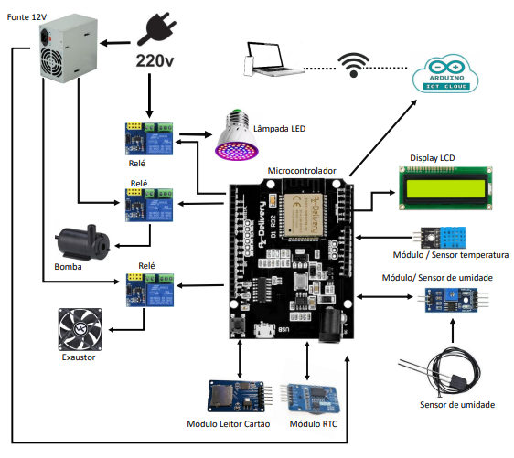
Arquitetura de Hardware

Slide 14
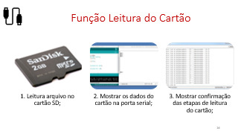
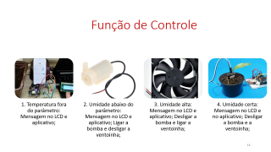
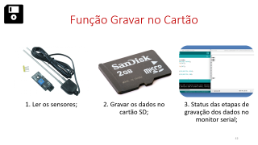
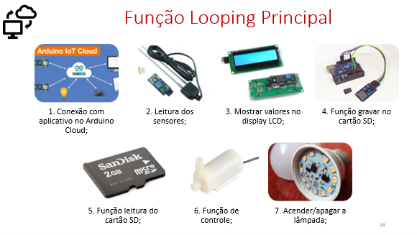
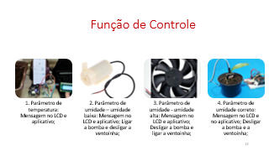
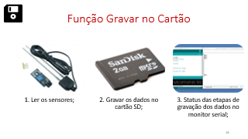
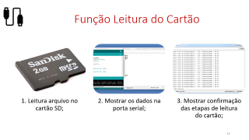
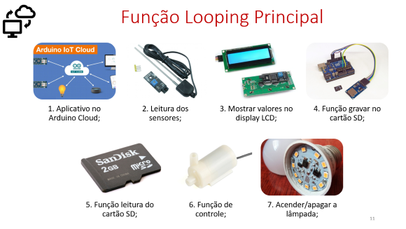
Arquitetura de software

Slide 15

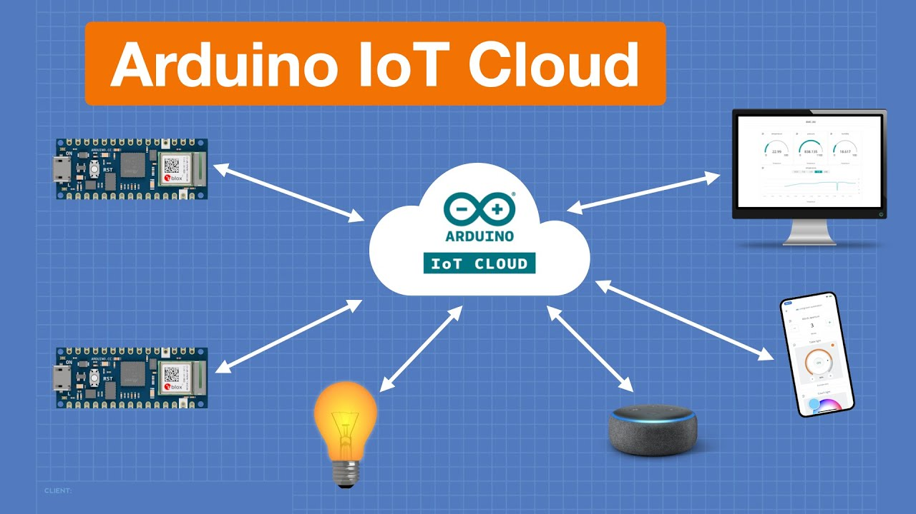
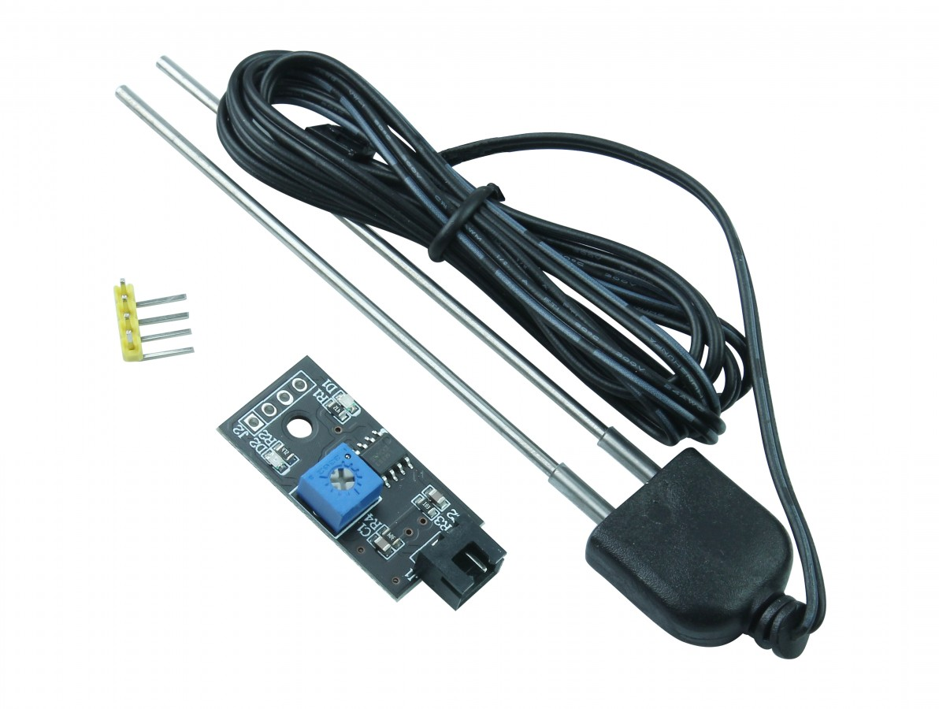
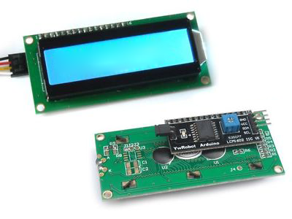
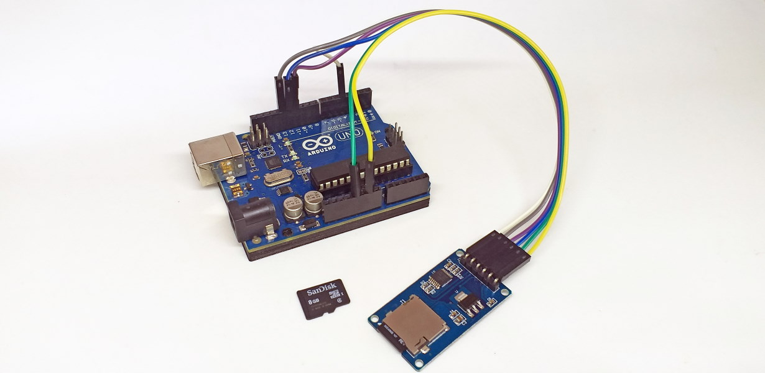

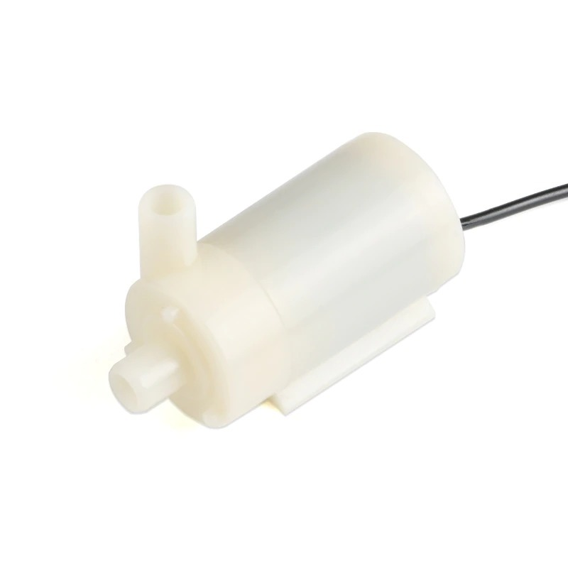
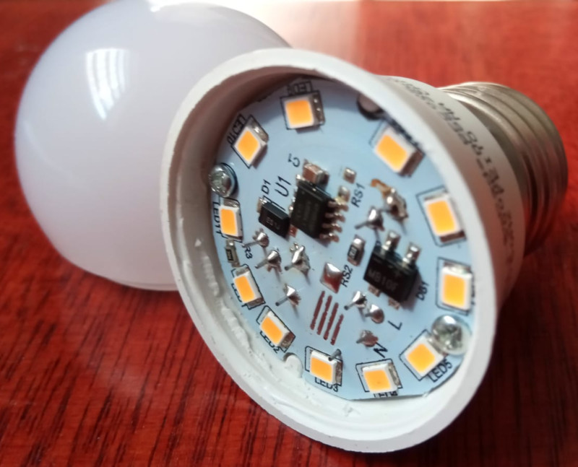
Função Looping Principal
1. Conexão com aplicativo no Arduino Cloud;
2. Leitura dos sensores;
3. Mostrar valores no display LCD;
4. Função gravar no cartão SD;
5. Função leitura do cartão SD;
6. Função de controle;
7. Acender/apagar a lâmpada;

Slide 16

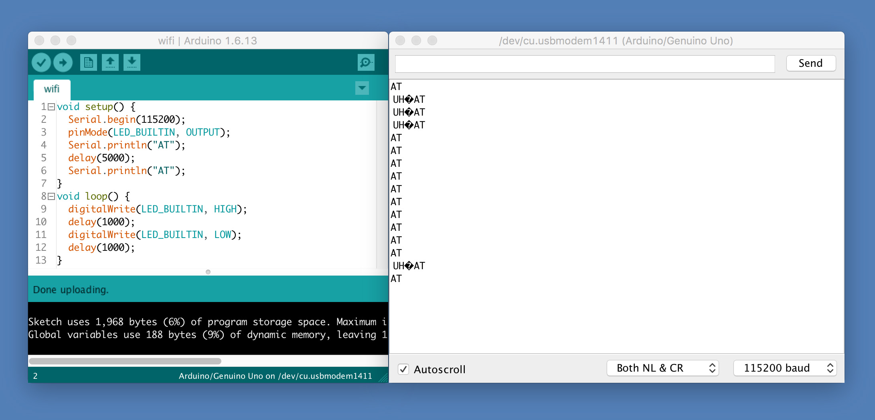
Função Gravar no Cartão
1. Ler os sensores;
2. Gravar os dados no cartão SD;
3. Status das etapas de gravação dos dados no monitor serial;

Slide 17

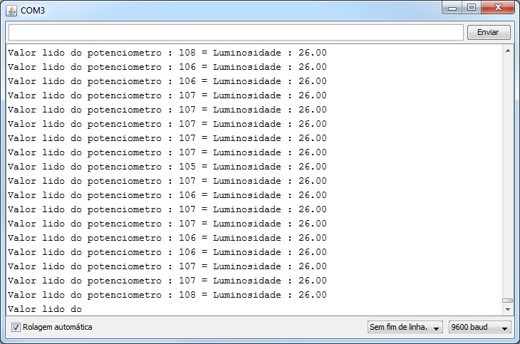
Função Leitura do Cartão
1. Leitura arquivo no cartão SD;
2. Mostrar os dados do cartão na porta serial;
3. Mostrar confirmação das etapas de leitura do cartão;

Slide 18
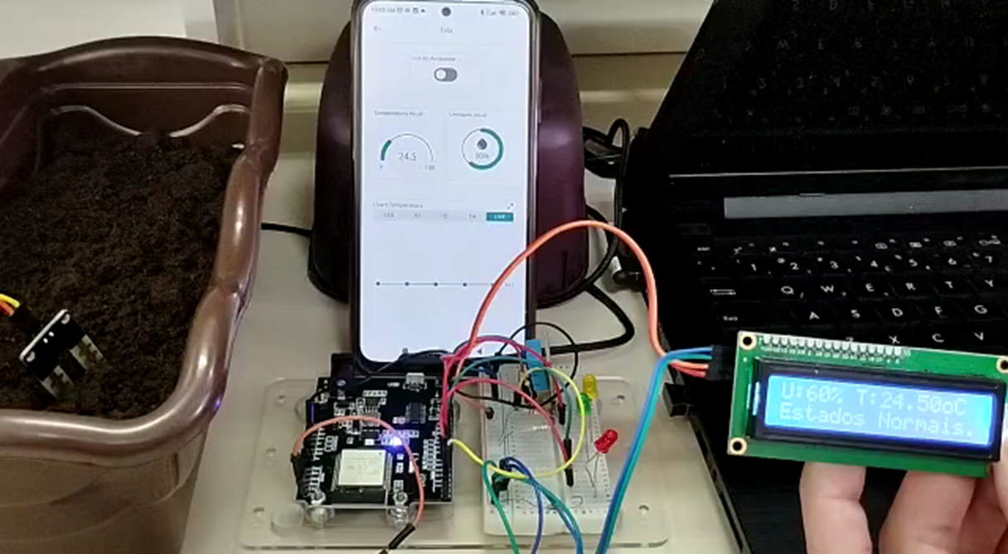
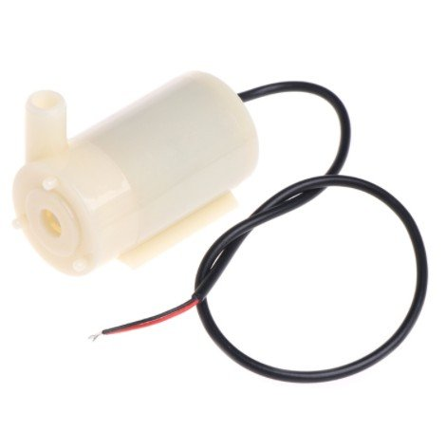
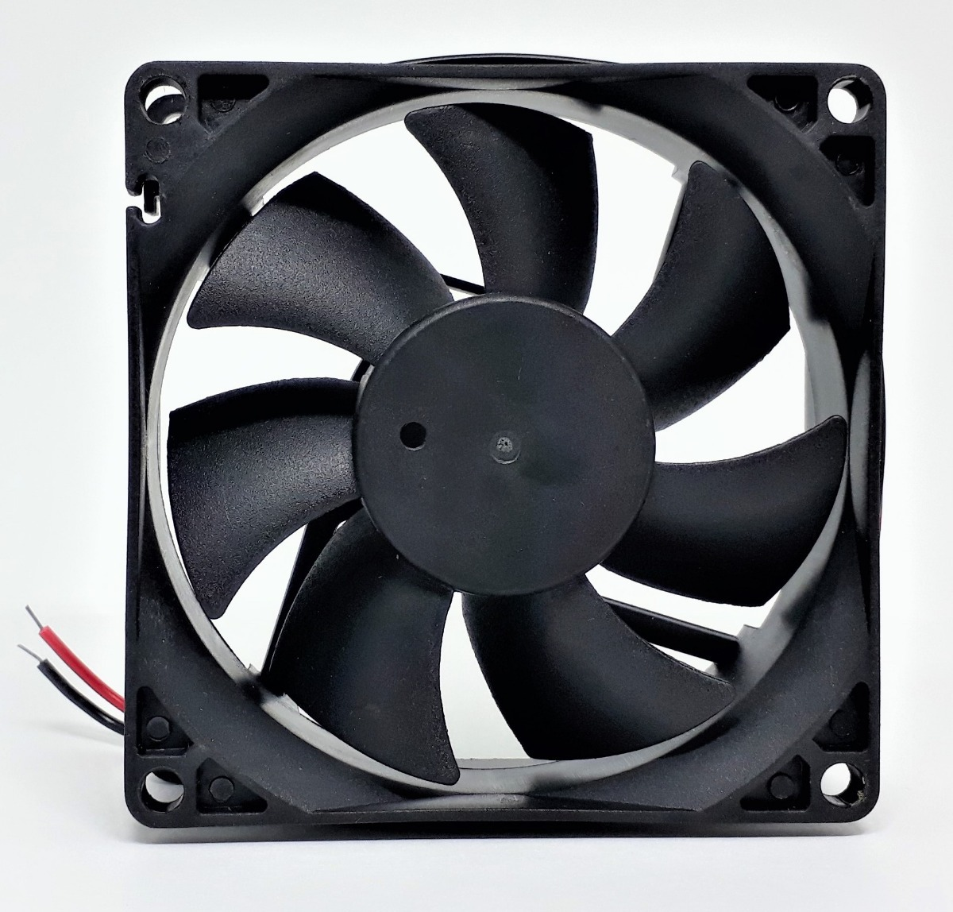
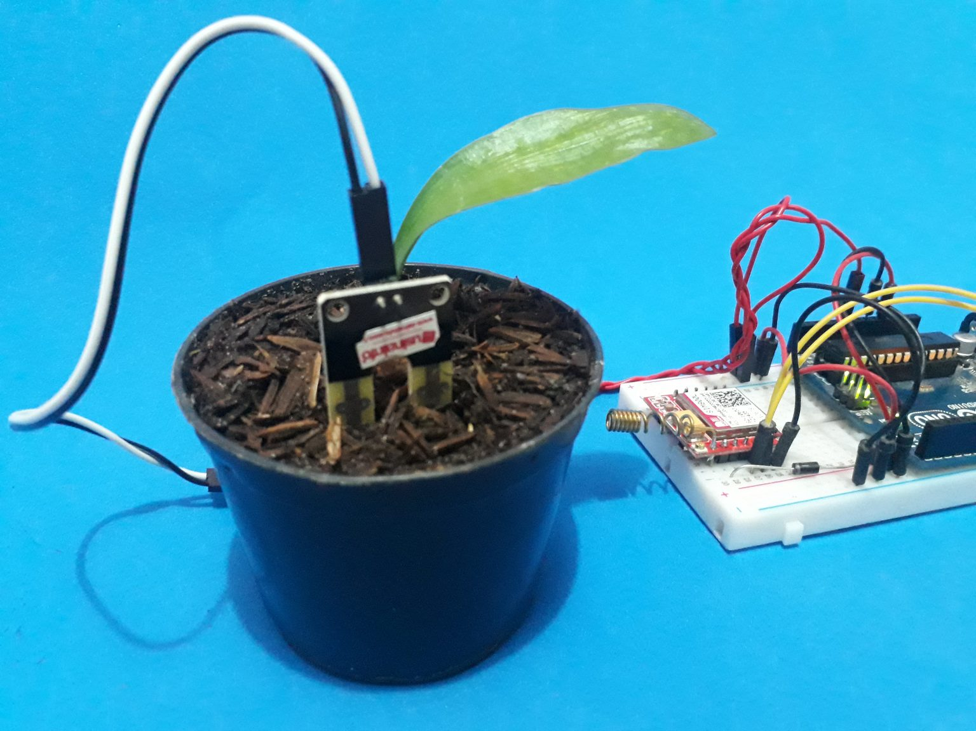
Função de Controle
1. Parâmetro de temperatura: Mensagem no LCD e aplicativo;
2. Parâmetro de umidade – umidade baixa: Mensagem no LCD e aplicativo; Ligar a bomba e desligar a ventoinha;
3. Parâmetro de umidade - umidade alta: Mensagem no LCD e aplicativo; Desligar a bomba e ligar a ventoinha;
4. Parâmetro de umidade correto: Mensagem no LCD e no aplicativo; Desligar a bomba e a ventoinha;

Slide 19

Teste Bancada
Notes:
Atividade Sprint 2

Slide 20
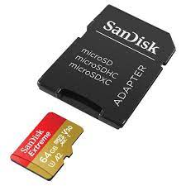
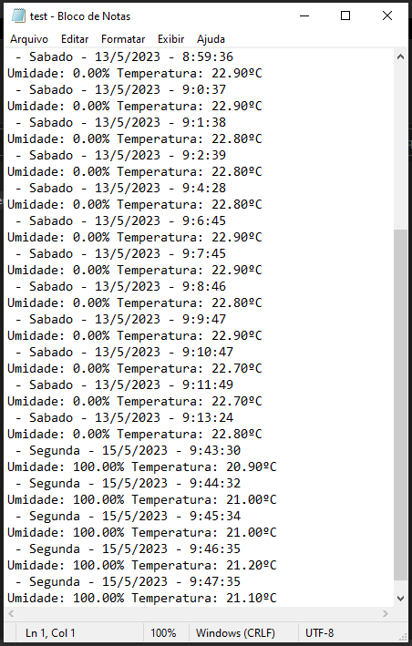

Leitura dos Dados - SD Card

Slide 21
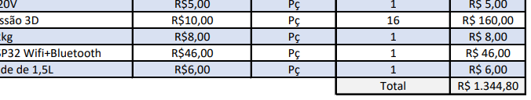
Planilha de Custo - Materiais
Barramento
Placas
Fita adesiva
Notes:
Atividade Sprint 2

Slide 22
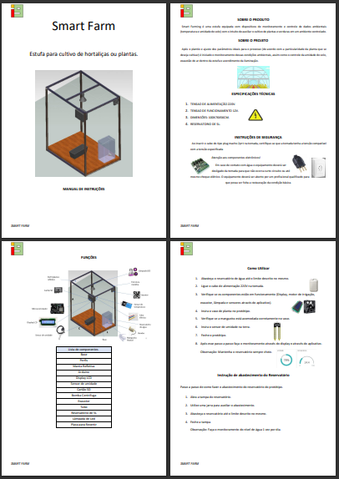
Croqui do manual
Especificação técnica
Instrução de segurança
Instrução de manutenção e conservação
Instrução de utilização

Slide 23
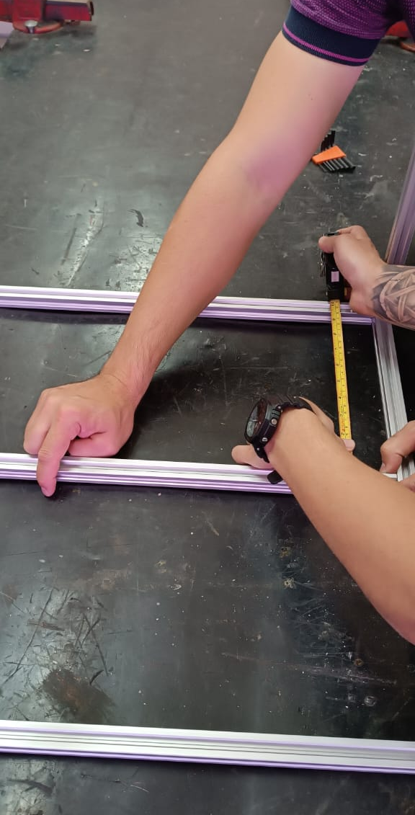
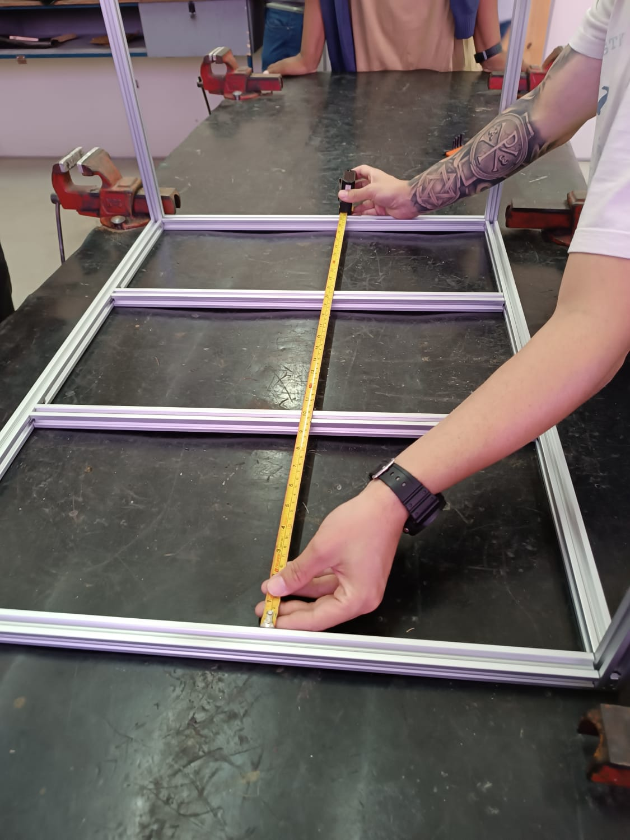
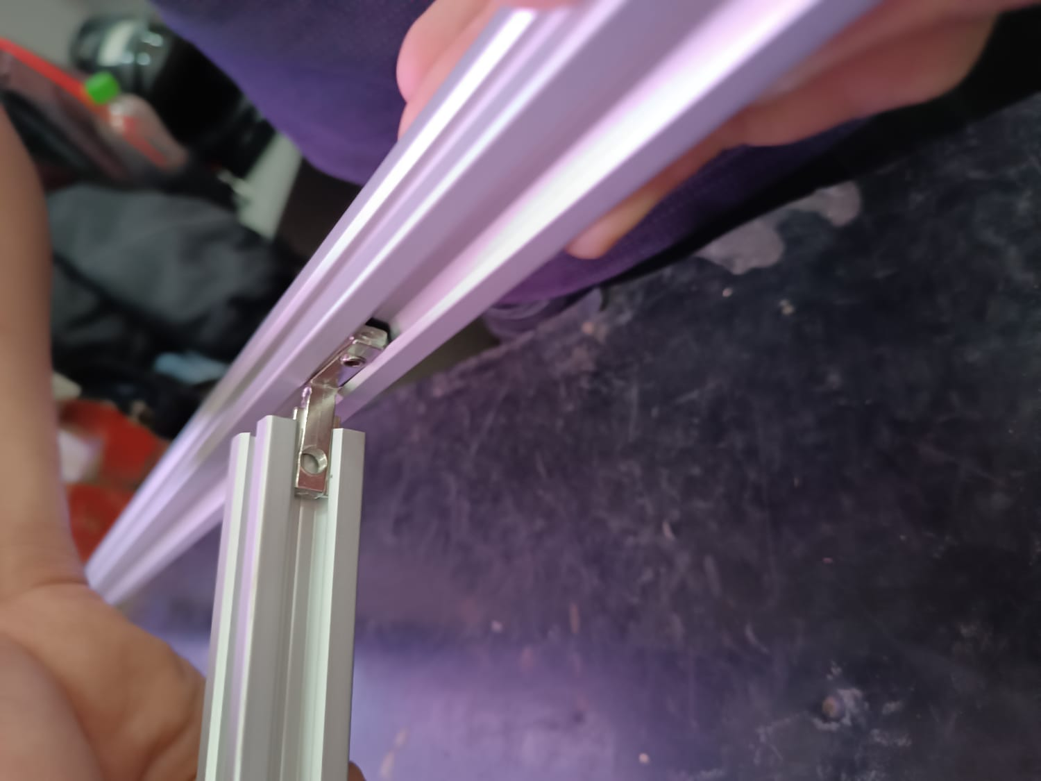
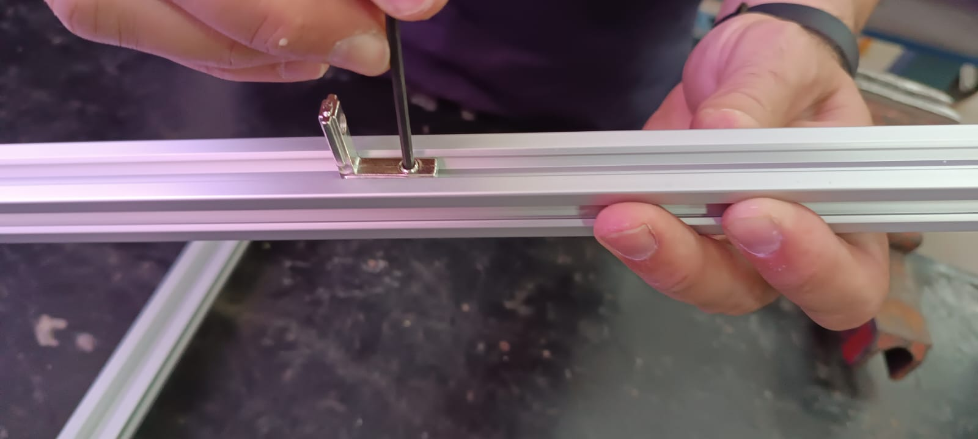
Notes:
Atividade Sprint 2

Slide 24
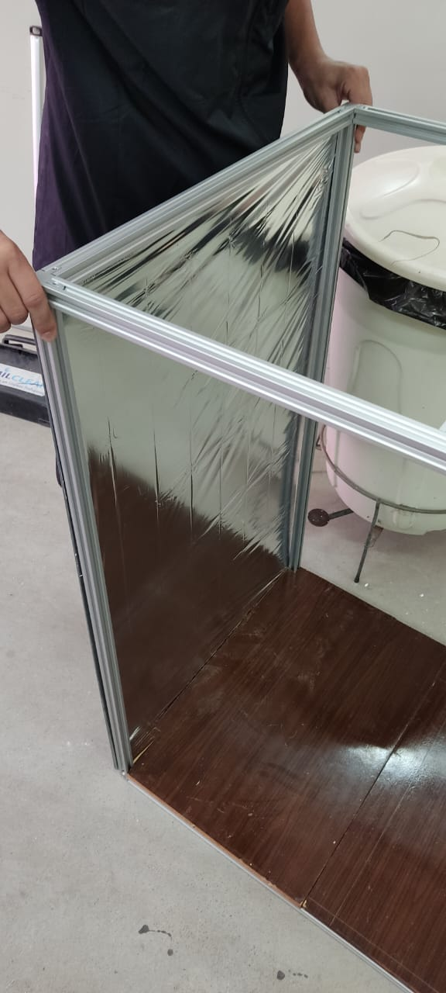
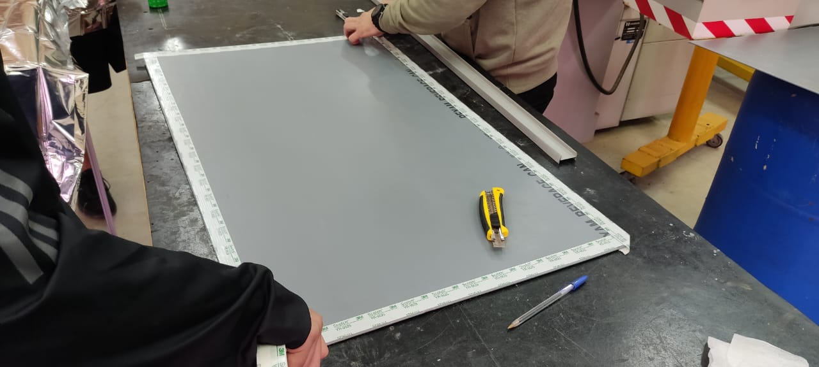
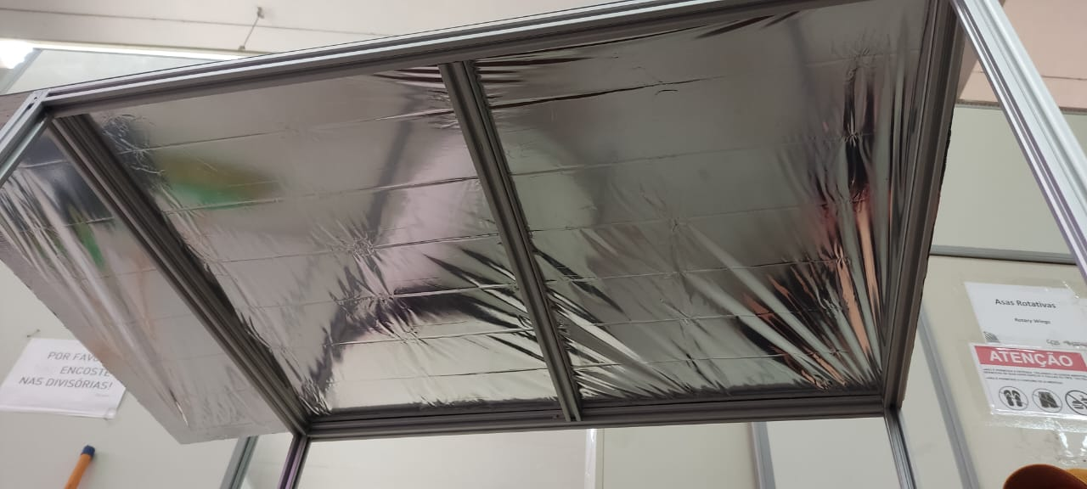
Notes:
Atividade Sprint 2

Slide 25



Slide 26
Muito obrigado!

